Slide 1
Педагогический проект « Раз, два, три, четыре, пять – будут пальчики шагать»
Муниципальное бюджетное дошкольное образовательное учреждение
детский сад №7 « Родничок» общеразвивающего вида с приоритетным осуществлением деятельности по познавательно-речевому развитию детей городского поселения «Рабочий поселок Чегдомын»
Верхнебуреинского муниципального района Хабаровского края
Подготовила
учитель-логопед
Марчук Н.В.
2014г.

Slide 2
Тип проекта:
по доминирующему виду деятельности -практико-ориентированный; коррекционный.
по продолжительности - среднесрочный.
по количеству участников – групповой.
участники проекта:
учитель-логопед, родители, дети,
посещающие логопедические занятия.
сроки реализации:
октябрь - декабрь 2014г.

Slide 3
Актуальность проекта
Организованное сотрудничество с родителями по изготовлению и применению дидактических пособий, значительно повышает заинтересованность всех участников педагогического процесса в коррекции речевых нарушений;
использование пальчиковых дорожек позволит расширить возможности предметно-развивающей среды логопедического кабинета, и увеличит возможности комплексной коррекции речевых проблем: развитие мелкой моторики, автоматизации звуков и совершенствованию чувства ритма.

Slide 4
Цель проекта -
организация сотрудничества с родителями по пополнению развивающей среды логопедического кабинета, направленной на комплексное развитие сенсорных способностей и коррекции речевых нарушений дошкольников.

Slide 5
Задачи проекта:
1.Расширение возможностей предметно-развивающей среды логопедического кабинета.
2.Создание единого образовательного пространства для детей-логопатов (логопед – дети – родители):
-повышение уровня педагогической грамотности родителей в вопросах развития мелкой моторики и речи детей;
-активизировать участие родителей в процессе автоматизации поставленных звуков в речи.
3. Создание условий для развития мелкой моторики, обогащения словарного запаса и автоматизации звуков дошкольников.

Slide 6
Прогнозируемые продукты:
пальчиковые дорожки;
буклет «Пальчиковые дорожки»
картотека стихотворных текстов и чистоговорок;
совместное развлечение для взрослых и детей «Снеговик».

Slide 7
Прогнозируемые результаты
1.Расширение возможностей предметно-развивающей среды логопедического кабинета.
2. Создание единого образовательного пространства для детей-логопатов (логопед – дети – родители):
-повышение уровня педагогической грамотности родителей в вопросах развития мелкой моторики и речи детей;
-активное участие родителей в процессе автоматизации поставленных звуков в речи.
3. Повышение мотивации детей к преодолению речевых дефектов, развитие коммуникативных навыков .

Slide 8
Этапы реализации. 1-й этап. «Пальчики, скорей старайтесь, в путь – дорогу собирайтесь»
Деятельность учителя-логопеда:
изучение литературы и информации в сети Интернет по использованию пальчиковых дорожек;
разработка идей пальчиковых дорожек;
проведение занятий по постановке звуков.

Slide 9
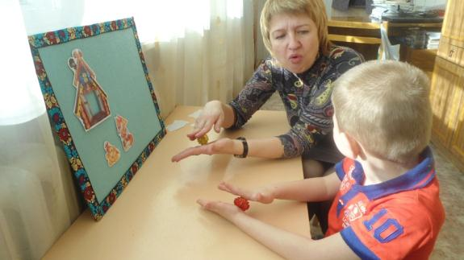
Работа с детьми:
разучивание комплексов артикуляционной гимнастики для постановки звуков;
разучивание пальчиковых игр и упражнений.

Slide 10
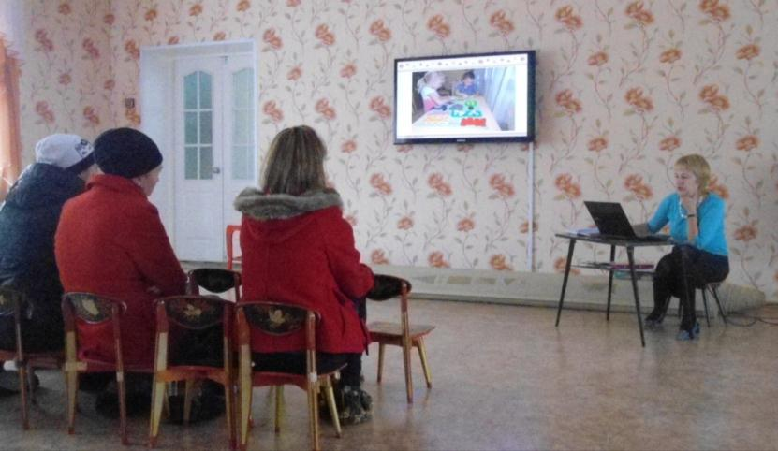
Работа с родителями:
ознакомление с результатами диагностики и индивидуальным планом работы на учебный год;
участие в родительском собрании «Пальчиковые игры для развития речи» с презентацией дидактических пособий;
Формирование «базы идей» по созданию дидактических пособий.

Slide 11
2-й этап «Родители детям своим помогают, дорожки для пальчиков шьют, расстилают»
Деятельность учителя-логопеда:
проведение индивидуальных консультаций для родителей по изготовлению пальчиковых дорожек;
изготовление буклета для родителей о пальчиковых дорожках;
подготовка методических рекомендаций по работе с пособиями.

Slide 12
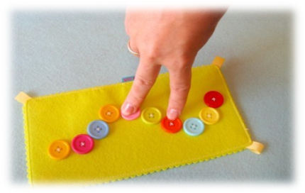
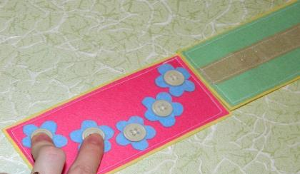
Работа с детьми:
участие детей в изготовлении дорожек;
разучивание чистоговорок и небольших стихотворений с использованием пальчиковых дорожек.

Slide 13
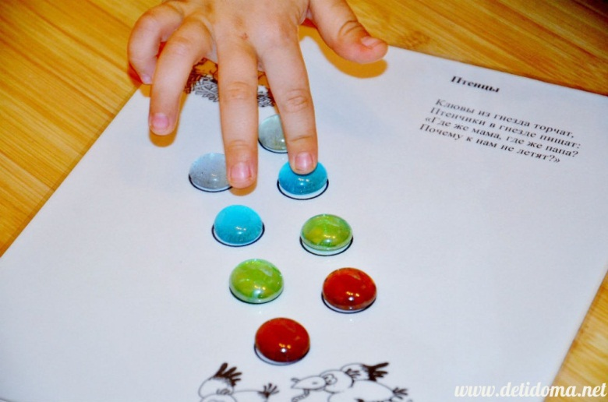
Работа с родителями
Посещение индивидуальных консультаций.
Ознакомление родителей с вариантами дорожек.
Создание эскизов пальчиковых дорожек по выбранной тематике.
Обсуждение и выбор материала для изготовления игр.
Изготовление пособий родителями.

Slide 14
3-й этап «Весело нашим девчонкам – мальчишкам шагать по дорожкам и разным тропинкам»
Деятельность учителя-логопеда:
использование пособий по развитию мелкой моторики в коррекционном и педагогическом процессе;
проведение индивидуальных открытых занятий для родителей с использованием дорожек;
создание картотеки чистоговорок и стихотворных текстов к пальчиковым дорожкам.

Slide 15
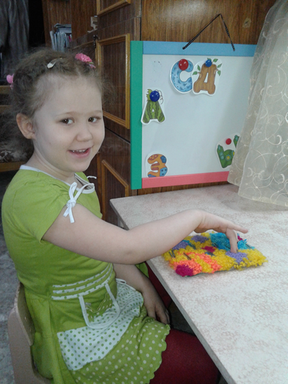
Работа с детьми:
разучивание упражнений с использованием пальчиковых дорожек.

Slide 16
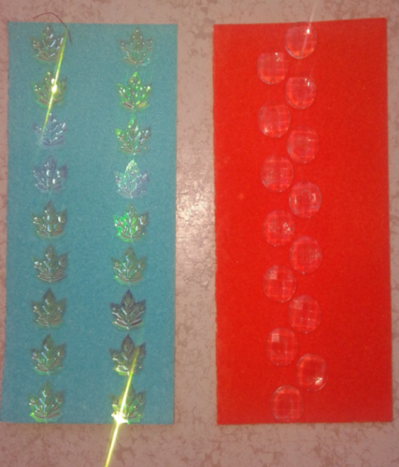
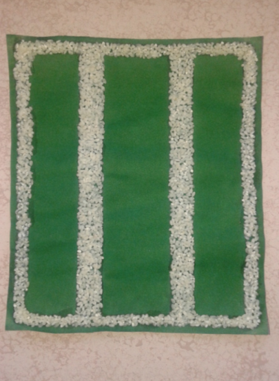
Работа с родителями:
изготовление пособий родителями;
посещение родителями открытых занятий и консультаций, ознакомление со способами работы с пальчиковыми дорожками.

Slide 17
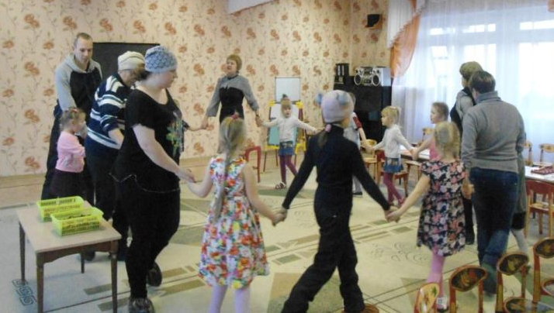
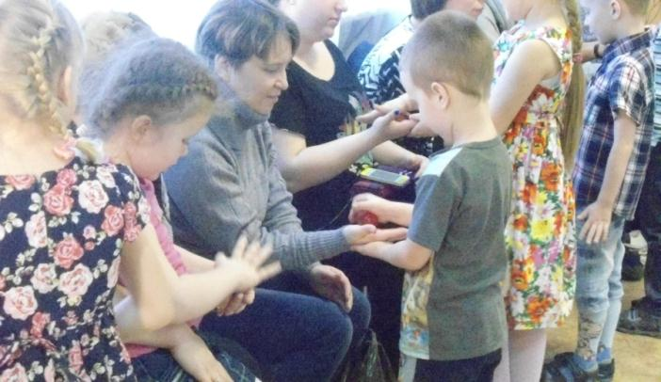
4-й этап
Подведение итогов:
Совместная деятельность учителя-логопеда, детей и родителей:
Проведение совместного развлечения для взрослых и детей «Снеговик».
Награждение активных родителей.

Slide 18
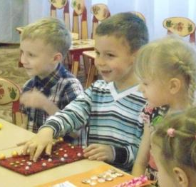
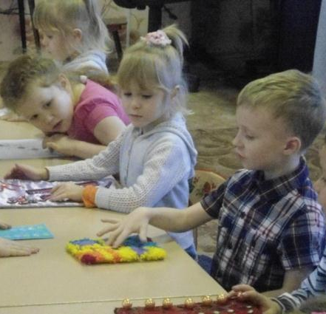
Результаты:
1. Пополнение предметно - развивающей среды логопедического кабинета.
2. Повышение заинтересованности родителей и их активное участие в коррекционном процессе.
3. Рост инициативы детей в использовании игровых дорожек и другого дидактического материала при проведении логопедических занятий.
4. Расширение активного словаря детей и совершенствование коммуникативных навыков.

Slide 19
Спасибо за внимание!

